Slide 1
Génie MIS — Module : Développement Web avec Django
E-Shop Django
Développement, sécurisation et déploiement d'une plateforme e-commerce moderne
Réalisé par Ali Bouhamidi & Said Aghrod
Encadré par Prof. Bousselham
Année universitaire 2025 – 2026

Slide 2
Plan de la présentation
▸ 01 Contexte & problématique
▸ 02 Objectifs du projet
▸ 03 Analyse des besoins
▸ 04 Conception & modèle de données
▸ 05 Architecture & choix techniques
▸ 06 Fonctionnalités de la plateforme
▸ 07 Intelligence artificielle (IA)
▸ 08 Sécurité
▸ 09 Déploiement & CI/CD
▸ 10 Démonstration & conclusion
E-Shop Django • Projet de fin de module 2025–2026
1

Slide 3
01 • Contexte
Introduction générale
▸ Le commerce électronique occupe une place centrale dans l'économie mondiale.
▸ E-Shop Django : une plateforme e-commerce complète développée comme projet de fin de module.
▸ Domaine retenu : une boutique de chaussures (dataset réel Myntra — fashion.csv).
▸ Catalogue organisé par type de chaussure (sport, ville, talons, ballerines…) et par rayons Homme / Femme.
▸ Objectif : une vraie application web professionnelle, pas un simple site vitrine.
E-Shop Django • Projet de fin de module 2025–2026
2

Slide 4
01 • Problématique
Contexte & problématique
Problématique
Comment concevoir, développer, sécuriser et déployer une plateforme e-commerce moderne avec Django, tout en intégrant une fonctionnalité intelligente améliorant l'expérience utilisateur ?
▸ Organiser une application Django en modules cohérents
▸ Gérer produits, catégories, clients et commandes
▸ Sécuriser les accès selon les rôles des utilisateurs
▸ Gérer un panier et un processus de commande fiable
▸ Intégrer une fonctionnalité d'IA utile et préparer un déploiement réel
E-Shop Django • Projet de fin de module 2025–2026
3

Slide 5
02 • Objectifs
Objectifs du projet
Objectif général : développer une plateforme e-commerce permettant de consulter des produits, gérer un panier, passer commande et bénéficier d'une recommandation IA.
▸ Architecture Django modulaire
▸ Modèles & base PostgreSQL
▸ Interfaces Templates + Bootstrap 5
▸ Inscription, connexion, profils
▸ Catalogue de produits
▸ Panier d'achat
▸ Commandes & suivi de statut
▸ Tableau de bord administrateur
▸ Fonctionnalité d'IA (recommandation)
▸ Sécurisation de l'application
▸ Conteneurisation Docker / Compose
▸ Pipeline CI/CD (GitHub Actions)
E-Shop Django • Projet de fin de module 2025–2026
4

Slide 6
03 • Besoins
Analyse des besoins — les acteurs
Visiteur
Utilisateur non authentifié
Client
Utilisateur authentifié
Administrateur
Gestionnaire de la plateforme
▸ Consulte accueil & catalogue
▸ Recherche / filtre les produits
▸ Voit le détail produit
▸ Crée un compte client
▸ Gère son profil
▸ Ajoute au panier
▸ Valide une commande
▸ Suit ses commandes & laisse un avis
▸ Gère produits, catégories, stock
▸ Fait évoluer le statut des commandes
▸ Consulte la liste des clients
▸ Accède aux statistiques
E-Shop Django • Projet de fin de module 2025–2026
5

Slide 7
03 • Besoins
Besoins fonctionnels & non fonctionnels
Fonctionnels
Non fonctionnels
▸ Gestion produits & catégories
▸ Catalogue : recherche, filtres, tri, pagination
▸ Panier : ajout, quantité, total
▸ Commandes : checkout, statut, historique
▸ Avis clients (note + commentaire)
▸ Tableau de bord & recommandation IA
▸ Sécurité (auth, CSRF, rôles)
▸ Performance (requêtes optimisées, cache IA)
▸ Portabilité (Docker)
▸ Maintenabilité (modulaire, tests)
▸ Ergonomie (responsive Bootstrap 5)
E-Shop Django • Projet de fin de module 2025–2026
6

Slide 8
04 • Conception
Architecture applicative
Architecture Django modulaire (patron MVT) — chaque domaine métier isolé dans une application dédiée.
ecommerce_project
settings, urls, wsgi
accounts
utilisateurs, profils
products
produits, catégories, avis
cart
panier d'achat
orders
commandes & checkout
dashboard
statistiques & admin
recommendation
IA — TF-IDF + cosinus
templates / static / media
présentation & fichiers
E-Shop Django • Projet de fin de module 2025–2026
7

Slide 9
04 • Stack
Choix technologiques
Backend
Django 5.0 (Python 3.11)
Frontend
Templates Django + Bootstrap 5
Base de données
PostgreSQL 16 (SQLite en local)
Authentification
Système natif de Django
Fichiers statiques
WhiteNoise • médias : Pillow
Intelligence artificielle
scikit-learn — TF-IDF + similarité cosinus
Serveur d'application
Gunicorn (3 workers WSGI)
Reverse proxy
Nginx
Conteneurisation
Docker & Docker Compose
CI/CD & Registre
GitHub Actions → GHCR
E-Shop Django • Projet de fin de module 2025–2026
8

Slide 10
04 • Conception
Modèle de données
User / Profile — Compte client + infos (téléphone, adresse)
Category — Catégorie / type de chaussure
Product — Nom, genre, prix, image, stock, dispo
Cart / CartItem — Panier persistant (1 par client) + lignes
Order / OrderItem — Commande validée + lignes (prix figés)
Review — Note 1–5 + commentaire (unique client/produit)
E-Shop Django • Projet de fin de module 2025–2026
9

Slide 11
06 • Fonctionnalités
Fonctionnalités — comptes & catalogue
Comptes & rôles
▸ Inscription : compte créé + connexion auto, Profile généré par signal post_save
▸ Trois rôles : visiteur, client (authentifié), administrateur (is_staff)
Catalogue, recherche & filtres
▸ Recherche plein texte (nom + description)
▸ Filtres par catégorie et par genre (Homme / Femme)
▸ Tri (prix, date, nom) et pagination (9 produits / page)
▸ Seuls les produits disponibles sont affichés
E-Shop Django • Projet de fin de module 2025–2026
10

Slide 12
06 • Fonctionnalités
Fonctionnalités — panier & commandes
Panier d'achat
Commandes & checkout
▸ Panier persistant (1 Cart / utilisateur)
▸ Ajout, mise à jour, suppression, vidage
▸ Calcul du total
▸ Quantités bornées par le stock disponible
▸ Checkout en transaction atomique
▸ Vérif. stock → création Order/OrderItem
▸ Prix & nom figés, décrément du stock
▸ 6 statuts : attente → livrée / annulée
▸ Historique & détail des commandes
E-Shop Django • Projet de fin de module 2025–2026
11

Slide 13
07 • IA
Intelligence artificielle — recommandation
Recommandation de produits similaires
Filtrage par contenu (content-based) affiché sous « Vous aimerez aussi » sur chaque fiche produit.
▸ Chaque produit → document texte (nom pondéré + catégorie + description)
▸ TF-IDF entraîné sur 20 % du catalogue (n-grammes 1–2, stop-words FR)
▸ Catalogue complet projeté dans l'espace TF-IDF (transform)
▸ Similarité cosinus → les k produits les plus proches
▸ Mise en cache invalidée par la signature du catalogue + repli par catégorie
E-Shop Django • Projet de fin de module 2025–2026
12

Slide 14
08 • Sécurité
Sécurité
▸ Authentification obligatoire (panier, checkout, avis) via @login_required
▸ Mots de passe hachés par Django + 4 password validators
▸ Protection CSRF active & validation des formulaires côté serveur
▸ Contrôle des rôles : dashboard/admin protégés par is_staff
▸ Variables sensibles (SECRET_KEY, BDD) dans un .env non versionné
▸ DEBUG=False en production : cookies sécurisés, HSTS, X-Frame-Options, nosniff
▸ Taille des uploads limitée (2,5 Mo Django / 5 Mo Nginx)
E-Shop Django • Projet de fin de module 2025–2026
13

Slide 15
09 • Déploiement
Déploiement — Docker & Docker Compose
Conteneurisation
▸ Image Docker basée sur python:3.11-slim
▸ entrypoint.sh : attend PostgreSQL → migrations → chargement des données → collectstatic → Gunicorn
Orchestration locale — 3 services
db
PostgreSQL 16 + volume + healthcheck
web
Django servi par Gunicorn (3 workers)
nginx
Reverse proxy (port 80) + fichiers statiques/médias
E-Shop Django • Projet de fin de module 2025–2026
14

Slide 16
09 • CI/CD
Pipeline CI/CD — GitHub Actions
Objectif : automatiser tests, qualité du code, build de l'image Docker et publication à chaque push sur main.
① Tests & qualité
② Build & publication
▸ Checkout du code
▸ Python 3.11 + dépendances
▸ Analyse statique flake8
▸ Migrations + tests sur PostgreSQL
▸ Uniquement sur push → main
▸ Connexion à GHCR
▸ docker build + push
▸ Tags : latest + SHA du commit
E-Shop Django • Projet de fin de module 2025–2026
15

Slide 17
Démonstration — captures d'écran

Slide 18
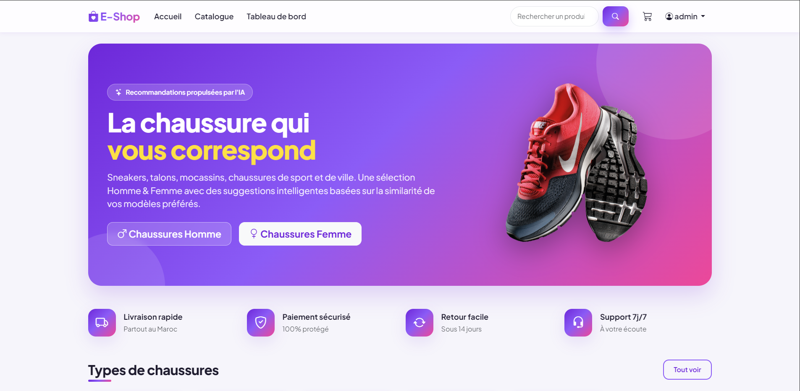
Démonstration
Page d'accueil — section « hero »
Accès aux rayons Homme / Femme et mention des recommandations proposées par l'IA.
E-Shop Django • Projet de fin de module 2025–2026
16

Slide 19
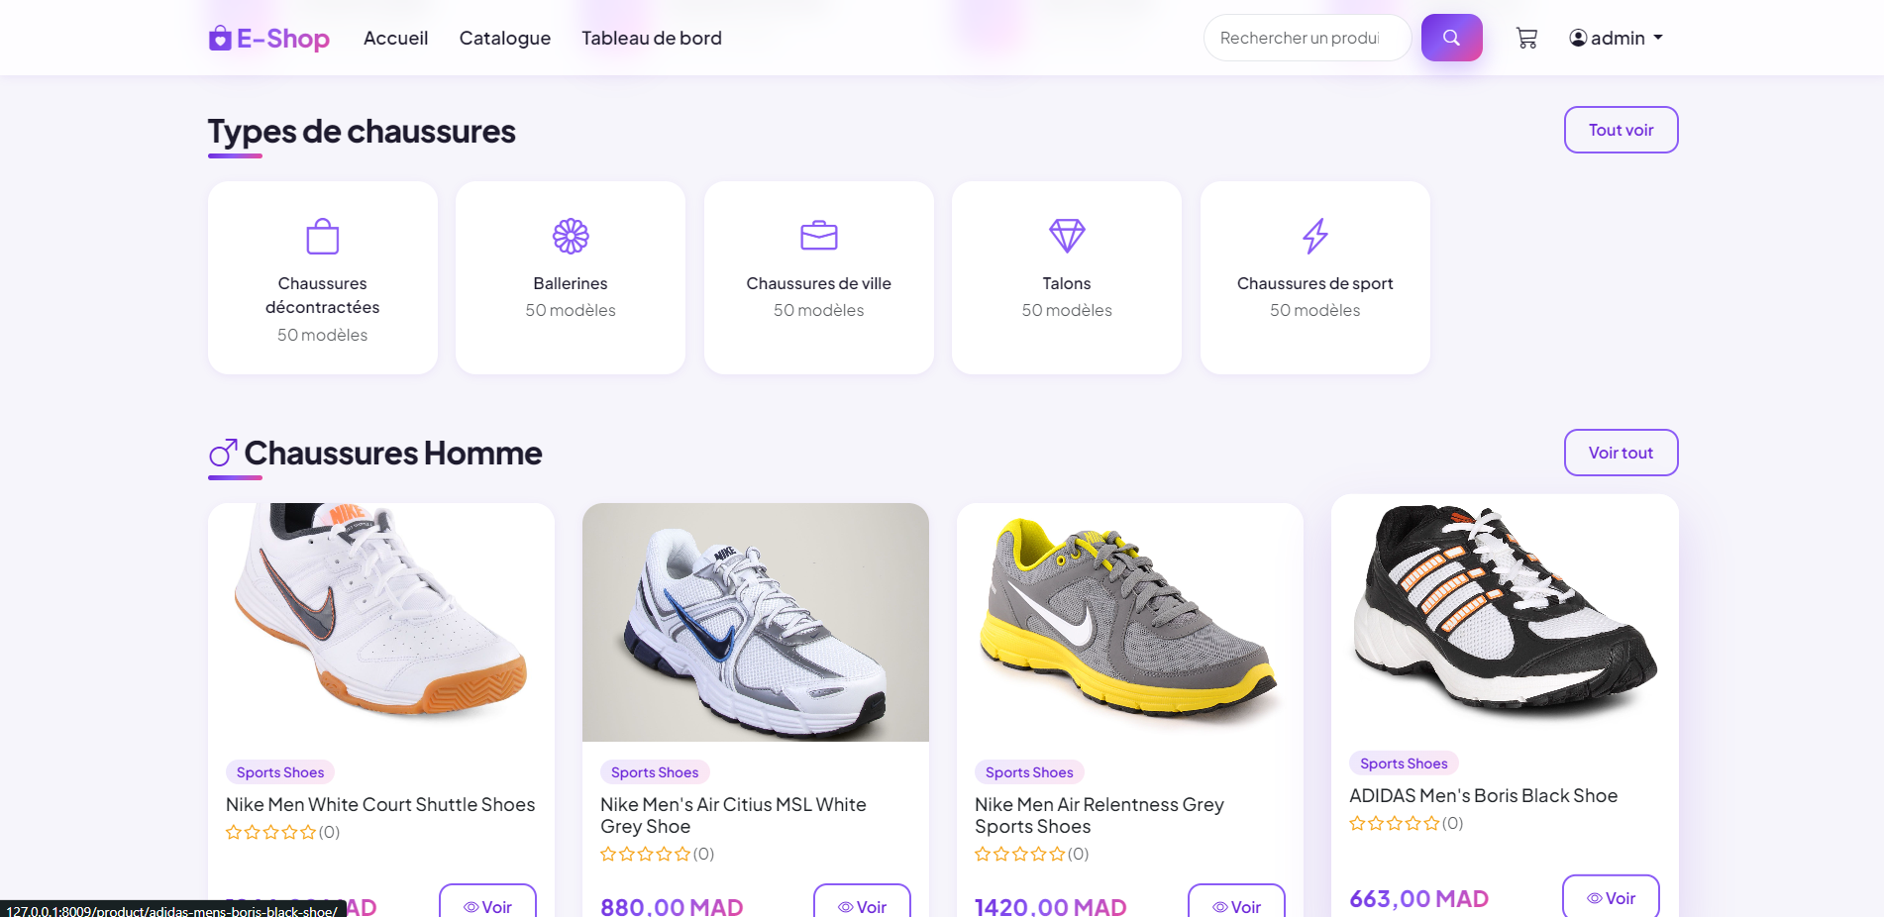
Démonstration
Accueil — types & rayon Homme
Types de chaussures et rayon « Chaussures Homme » sous forme de grille (prix en MAD).
E-Shop Django • Projet de fin de module 2025–2026
17

Slide 20
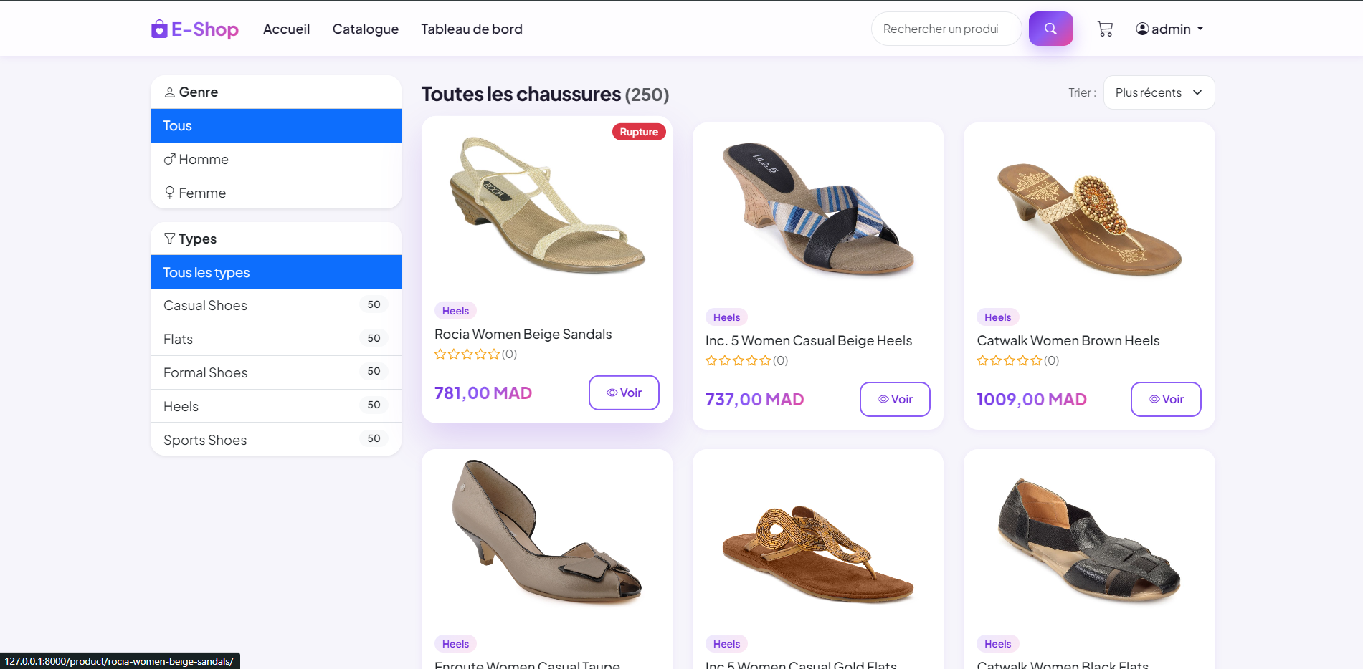
Démonstration
Catalogue de produits
Grille avec filtres (genre, types) et tri — 250 produits disponibles.
E-Shop Django • Projet de fin de module 2025–2026
18

Slide 21
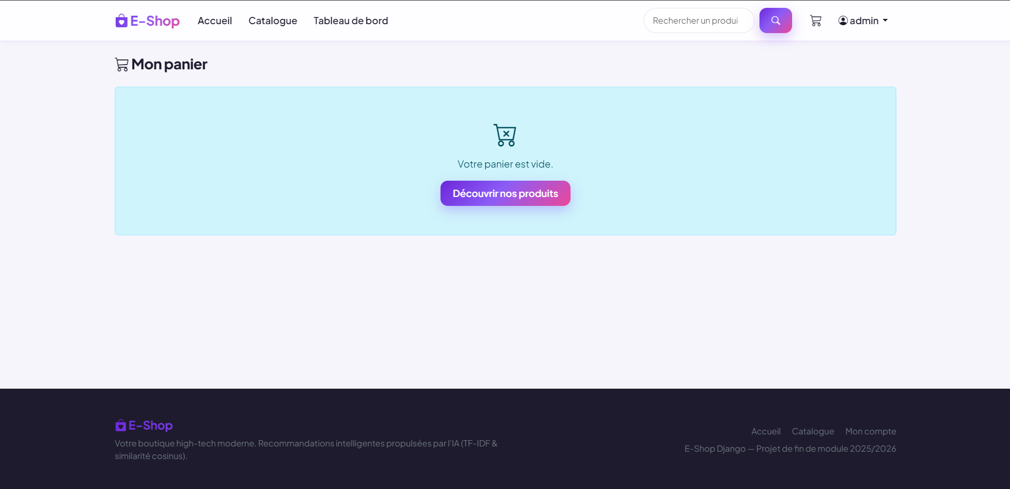
Démonstration
Panier d'achat
Panier (ici vide) avec invitation à découvrir les produits.
E-Shop Django • Projet de fin de module 2025–2026
19

Slide 22
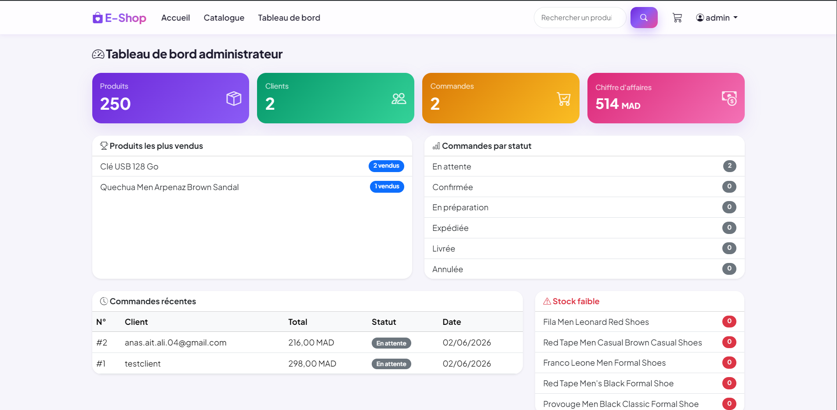
Démonstration
Tableau de bord administrateur
Indicateurs clés, meilleures ventes, commandes par statut, récentes et alertes de stock.
E-Shop Django • Projet de fin de module 2025–2026
20

Slide 23
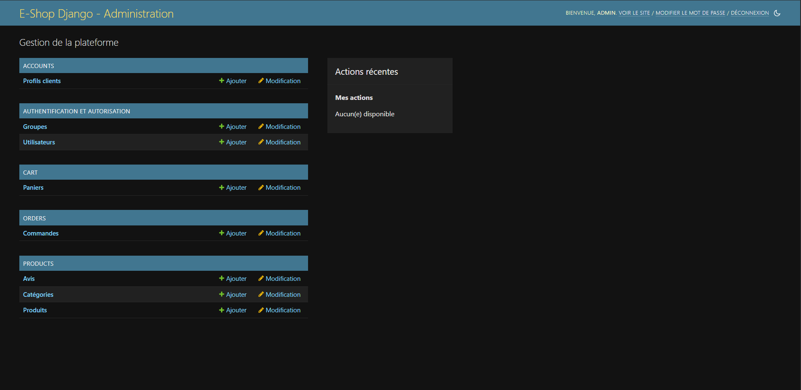
Démonstration
Interface d'administration Django
Gestion CRUD : comptes, paniers, commandes, catégories, produits et avis.
E-Shop Django • Projet de fin de module 2025–2026
21

Slide 24
Bilan
Difficultés rencontrées
▸ Données réelles : import & nettoyage du dataset Myntra (commande import_fashion)
▸ Recommandation en français : liste de stop-words FR constituée manuellement
▸ Performance de l'IA : mise en cache invalidée par la signature du catalogue
▸ Cohérence des commandes : transaction atomique avec vérification du stock
▸ Initialisation en conteneur : entrypoint idempotent (attente BDD, migrations, données)
E-Shop Django • Projet de fin de module 2025–2026
22

Slide 25
Bilan
Conclusion & perspectives
Une plateforme e-commerce complète : architecture modulaire, gestion des rôles, catalogue, panier, commandes, avis, tableau de bord et recommandation IA (TF-IDF + cosinus) — conteneurisée (Docker, Nginx + Gunicorn + PostgreSQL) et livrée via CI/CD.
Perspectives
▸ Recommandation personnalisée (historique d'achat & navigation)
▸ Paiement en ligne (Stripe, PayPal)
▸ API REST (Django REST Framework) pour une application mobile
▸ Moteur de recherche avancé & gestion des promotions
▸ Déploiement continu + scans de sécurité des dépendances et de l'image
E-Shop Django • Projet de fin de module 2025–2026
23

Slide 26
Merci de votre attention
Ali Bouhamidi & Said Aghrod
Encadré par Prof. Bousselham • 2025–2026
Questions ?

